Slide 1
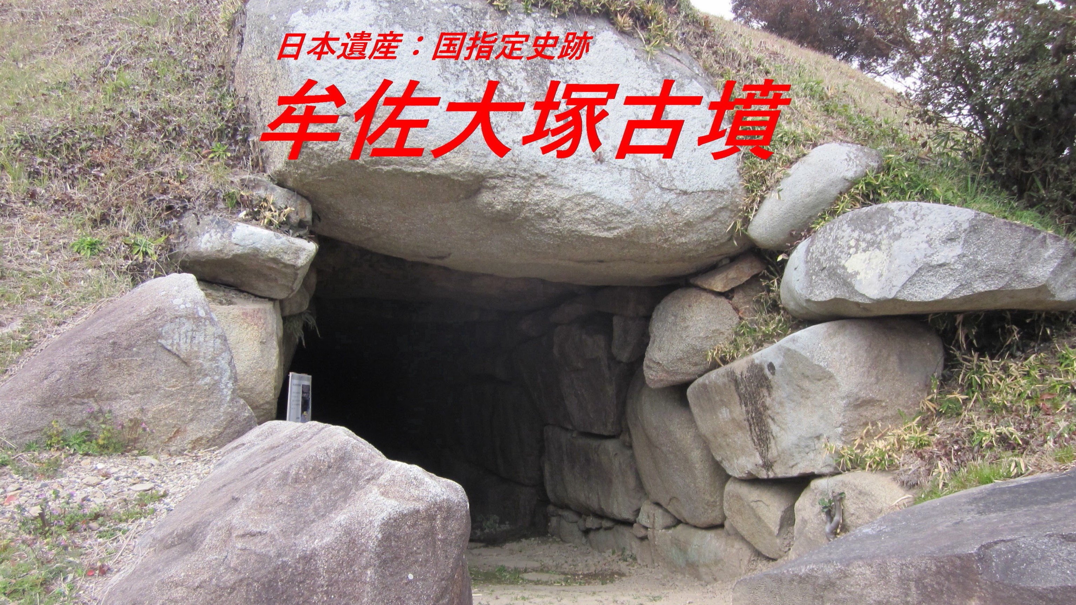

Slide 3
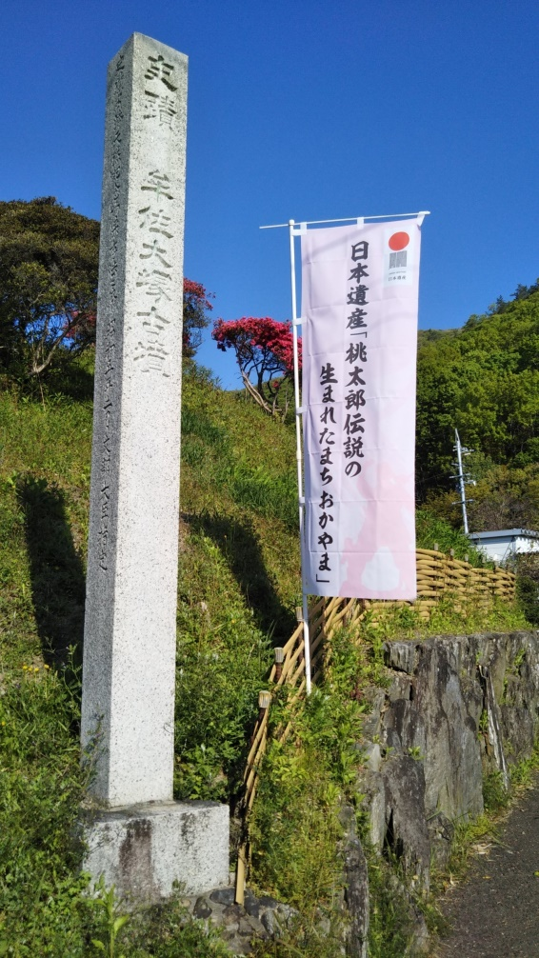
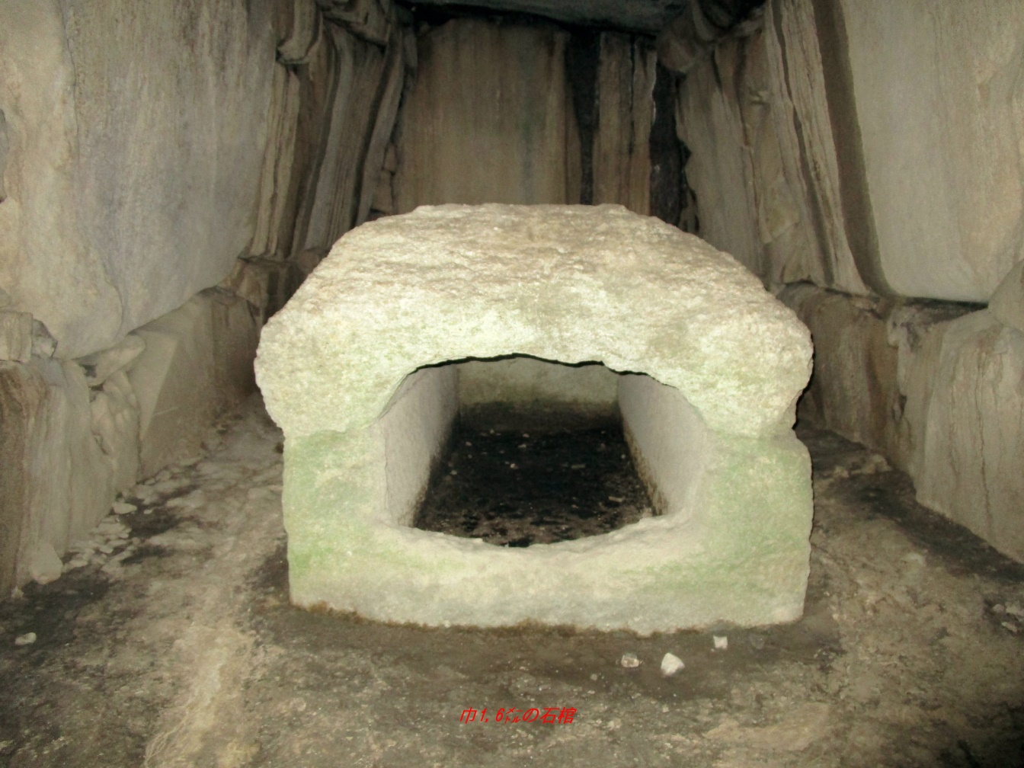
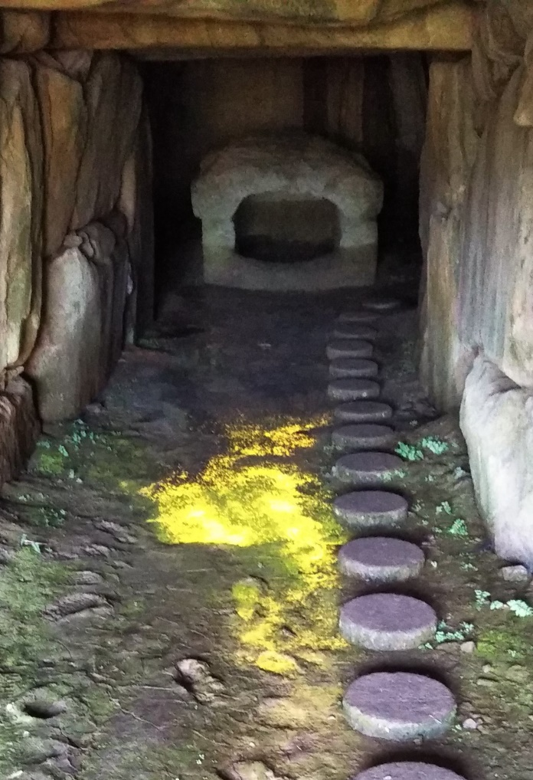
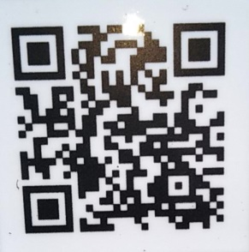
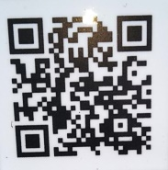
日本遺産：牟佐大塚古墳
県下3大巨石墳（こうもり塚、箭田大塚、牟佐大塚）の一つ。これらは古代山陽道沿いに立地し、国造級の階層の奥津城（おくつき）とみられる。副装品が失われて証拠はないが、牟佐大塚古墳は専ら上道氏の奥津城と信じられている。
国指定史跡の記念碑
貝殻凝灰石で造られた石棺
初夏から夏に見えるヒカリ藻

Slide 4
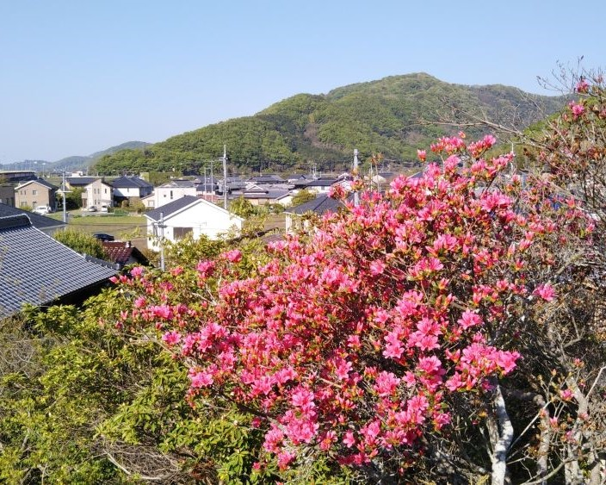
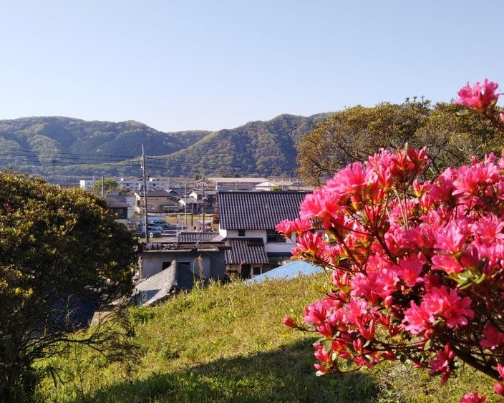
古墳の上から牟佐の街並みを展望
つつじの花咲くころの大パノラマ

